Slide 1
Čs. filmové hospodářství sv. 4:
http://k5.nfa.cz.arl.nfa.cz:2048/search/handle/uuid:1ce36e00-6713-11de-8c85-000d606f5dc6

Slide 2
profesní tisk:
První filmový časopis v čes. zemích:
Anzeiger für die gesamte Kinematographen-Industrie
(1907-1908) – vydával jej brněnský filmový podnikatel Dominik Morgenstern

Slide 3
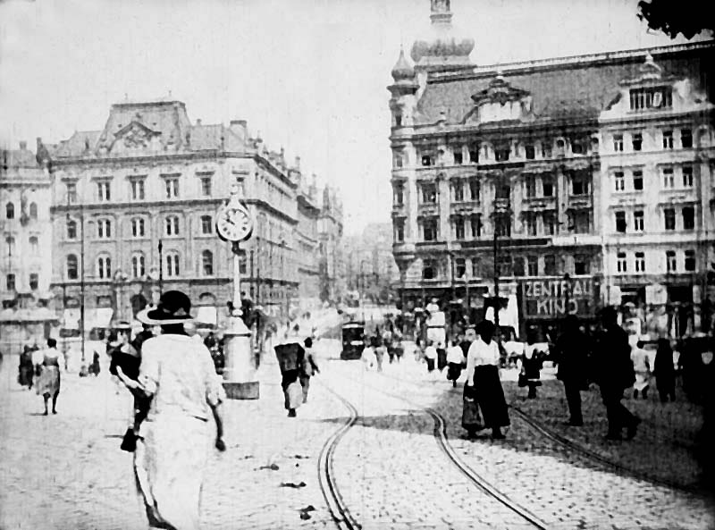
Central, 1919

Slide 4
Český kinematograf
(1911-1912)
– vydávala půjčovna při kině Illusion
http://k5.nfa.cz.arl.nfa.cz:2048/search/handle/uuid:50dc896e-435e-11dd-b505-00145e5790ea
Revue kino
Orgán majitelů biografů, půjčoven a továren
1914
http://k5.nfa.cz.arl.nfa.cz:2048/search/handle/uuid:4bd22690-5740-11dd-b028-000d606f5dc6
týdeník

Slide 5
Kino
List spolku majitelů kinematografů v král. Českém
1913
Týdeník
http://k5.nfa.cz.arl.nfa.cz:2048/search/handle/uuid:9d62b3a0-5a5e-11dd-bb0c-000d606f5dc6

Slide 6
Náš film
Orgán Filmové ligy Československé. Orgán Sdružení českoslov. výrobců, půjčovatelů a interesentů kinematografických. Orgán „Klubu československých kinofotografů“.
1920
http://k5.nfa.cz.arl.nfa.cz:2048/search/handle/uuid:d61bce90-57fa-11dd-a8c9-000d606f5dc6
Filmová liga československá
Spolek, který sdružoval zástupce všech oborů filmového průmyslu, 1920
Předseda: JUDr. František Herman, členové správního výboru mj. Miloš Havel, Václav Binovec, A. Jalovec, Jan S. Kolár ad.

Slide 7
Film
Orgán Svazu kinematografické industrie ČSR v Praze
1921-1938
http://k5.nfa.cz.arl.nfa.cz:2048/search/handle/uuid:f519c760-7679-11dc-b0ac-000d606f5dc6
Československý film
1918-1919
Orgán Svazu čs. půjčoven a výroben
http://k5.nfa.cz.arl.nfa.cz:2048/search/handle/uuid:ab2b8074-354f-11e3-a171-001b63bd97ba
Filmová politika
1934-1937, založil Jaroslav Menčík
„Týdeník hájící čs. filmovou výrobu a kinematografii“
Úvodník: „… ne v řadě poslední bude platit náš zájem filmové kritice denních listů, …“
http://k5.nfa.cz.arl.nfa.cz:2048/search/handle/uuid:dd71f1b0-7583-11dc-aafb-000d606f5dc6
Amatérská kinematografie
měsíčník pro amatérskou, kulturní, školní a vědeckou kinematografii
V dubnu 1939 v časopise začala vycházet na pokračování slovníková hesla

Slide 8
Český filmový svět
(od 3. ročníku šéfredaktorka Zet Molas - Zdenka Smolová)
Klub za nový film moderních filmových pracovníků
(1927) - viz Filmové veřejnosti. Český filmový svět č. 5, 1927, s. 5
http://k5.nfa.cz.arl.nfa.cz:2048/search/i.jsp?pid=uuid:828cc790-5150-11dc-880d-0013e6840575&q=%C4%8Desk%C3%BD%20filmov%C3%BD%20sv%C4%9Bt#periodical-periodicalvolume-periodicalitem-page_uuid:8cafbb00-5151-11dc-9189-0013e6840575
první spolek levicové inteligence, Klub vznikl jako odnož Devětsilu.

Slide 9
Filmový kurýr
(1927 – 1944)
https://is.muni.cz/auth/el/1421/podzim2017/FAV319/um/biblio/pages/databaze.html

Slide 10
časopisy zaměřené na publikum:
Kino
1919
Orgán Syndikátu filmových autorů
http://k5.nfa.cz.arl.nfa.cz:2048/search/handle/uuid:409c2066-9566-42e3-b87b-6eda04868652
Kino
Filmová týdenní revue
1926-1927
Kino
Měsíčník československého filmu
1931-1934
Úvodník - odkazuje se na dříve vydávaný časopis Kinematografie - vydávaný Čsl. Společností pro vědeckou kinematografii - výlučně zaměřený na filmovou techniku. Po prvním ročníku byl zastaven - málo čtenářů. Proto Kino nebude časopis výlučně technický - ale pro: filmového technika i filmového diváka.
http://k5.nfa.cz.arl.nfa.cz:2048/search/handle/uuid:ba30b100-7704-11dc-b130-000d606f5dc6

Slide 11
Kinematografický věstník. Ilustrovaný týdenník pro hlediště
1914 - 1919
http://k5.nfa.cz.arl.nfa.cz:2048/search/handle/uuid:2cd09199-3695-11e3-a171-001b63bd97ba

Slide 12
Kinorevue
(podzim 1934 – 1945)
Týdeník pro filmové obecenstvo, vedený Karlem Smržem, od dubna 1936 Bedřichem Rádlem, za protektorátu byl spoluredaktorem Quido E. Kujal.
http://k5.nfa.cz.arl.nfa.cz:2048/search/i.jsp?pid=uuid:cf4a00c9-1764-48e3-aed9-af56625233b7&q=kinorevue#periodical-periodicalvolume-periodicalitem-page_uuid:829be6a1-5d63-11e7-aaec-00505684fda5

Slide 13
Propagační časopisy:
Náš film
1927
Vydával Fanamet - tj. americká půjčovna sdružující Famous Players, First National a MGM
Filmový věstník
1921-1923
Čtrnáctideník, vydávaný půjčovnou a výrobnou Chicagofilm

Slide 14
Filmová korespondence
německy
Deutsche Filmdienst
Man dreht in der Tsechoslovakei
Prager Filmkorespondenz
francouzsky:
On tourne en Tchécoslovaquie
česky:
Filmová tisková korespondence
Filmové zajímavosti
Pressa (1929-45)
http://k5.nfa.cz.arl.nfa.cz:2048/search/i.jsp?pid=uuid:85d44afd-266b-4afc-89fb-893c23321a4d&q=pressa#periodical-periodicalvolume-periodicalitem-page_uuid:44be6c79-6ae3-11e7-a779-00505684fda5

Slide 15
Pressa (1929-45)
http://k5.nfa.cz.arl.nfa.cz:2048/search/i.jsp?pid=uuid:85d44afd-266b-4afc-89fb-893c23321a4d&q=pressa#periodical-periodicalvolume-periodicalitem-page_uuid:44be6c79-6ae3-11e7-a779-00505684fda5

Slide 16
Deník Právo lidu (tiskový orgán Čs. strany sociálně demokratické dělnické) zavedl roku 1921 pravidelnou filmovou rubriku
Emil Vachek
Deník Večerník Rudého práva
od r. 1928 jako Rudý večerník: v něm Julius Fučík a Lubomír Linhart založili filmovou rubriku
České slovo
(Čs. strana národně socialistická), Otto Rádl, po něm převzal filmovou rubriku Jan Kučera
Lidové noviny
liberální, A.J. Urban, Artuš Černík
Venkov
agrární strana, A.M. Brousil
Přítomnost
Franta Kocourek

Slide 17
Levicová filmová kritika
Tvorba (1925-38)
do rubriky Film píše např. Linhart
Index (1930-31)
Signál (1929-1930)
vydával komunistický nakladatel Pavel Prokop, psal tam Lubomír Linhart
Čin (1929-1939)

Slide 18
Rovnost
první soustavná filmově-kritická činnost na přelomu let 1925-26 (psal o filmu Ctibor Haluza).
Jaroslav B. Svrček i první předseda Brněnského Devětsilu Bedřich Václavek.

Slide 19
Studio
Měsíční revue pro filmové umění Studio, výpravná revue, 1929-30, vydával Otakar Štorch Marien, redakce: Karel Smrž, později Otto Rádl
http://k5.nfa.cz.arl.nfa.cz:2048/search/i.jsp?pid=uuid:6253b838-5f03-4879-ab41-336f9343f325&q=studio#periodical-periodicalvolume-periodicalitem-page_uuid:296c31a7-058e-11e6-ad2c-000c29195b3c

Slide 20
Pásmo
Spolu s Černíkem do Prahy přesidluje i časopis Pásmo, který je od té doby zcela v jeho rukách. Poslední číslo vychází v srpnu 1926. Brněnský Devětsil je rozpuštěn v červnu 1927.
Monoskop
https://monoskop.org/P%C3%A1smo
A ústav české literatury
http://archiv.ucl.cas.cz/index.php?path=Pasmo/1.1924-1925

Slide 21
František Kalivoda
1913 – 1971
– architekt, typograf, kritik fotografie a filmu a zakladatel Film-foto skupiny brněnské sekce Levé fronty
https://monoskop.org/Franti%C5%A1ek_Kalivoda
Ekran a Telehor
První nabídku dostal z deníku Brněnská svoboda, kam začal přispívat na konci ledna 1931 do rubriky „Ze světa filmu“.

